Slide 1
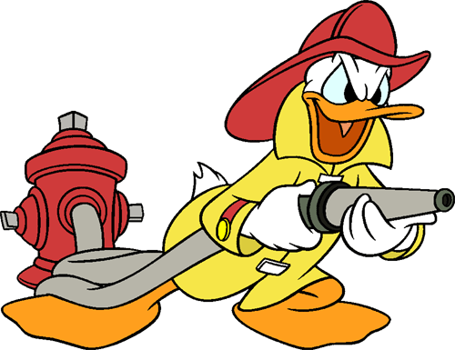
Правила пожарной безопасности Подготовила: Белякова И.В. МДОУ «Колокольчик» Брейтово

Slide 2
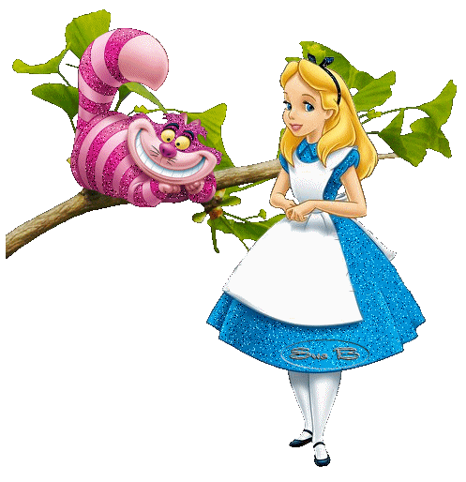
Привет, меня зовут Алиса, а это мой друг, Чеширский кот, он будет мне помогать!
Сегодня я хочу вам рассказать о правилах пожарной безопасности!
Слушайте внимательно, это очень важно. Готовы? Тогда начинаем.

Slide 3
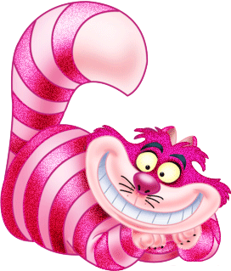

Slide 5
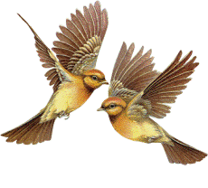

Slide 6
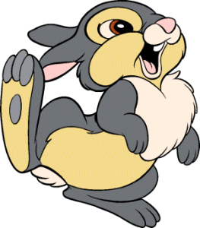

Slide 14
Я не много устала, пора отдохнуть. Может поиграем? Заодно и проверим как вы знаете правила!

Slide 15
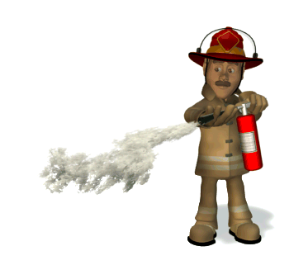
Победит огонь коварный Тот, кого зовут…

Slide 16
Я мчусь с сиреной на пожар, Везу я воду с пеной. Потушим вмиг огонь и жар Мы быстро, словно стрелы.

Slide 17
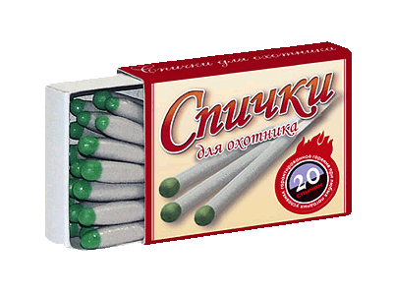
Что за тесный, тесный дом? Сто сестричек жмутся в нем. И любая из сестричек Может вспыхнуть, как костер. Не шути с сестричками, Тоненькими …

Slide 18
С языком, а не лает, без зубов, а кусает

Slide 19
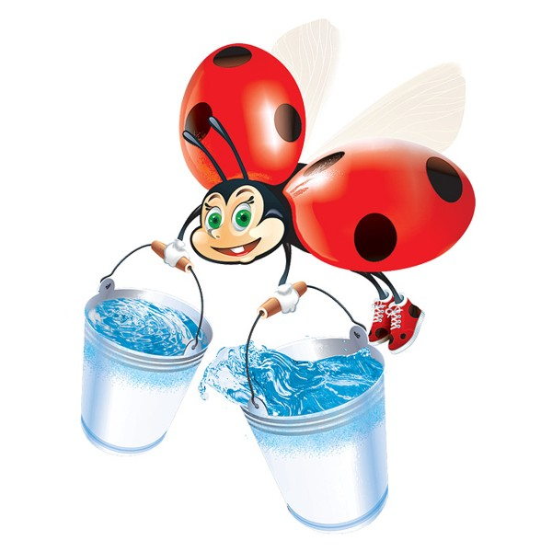
Выпал на пол уголек, Деревянный пол зажег. Не смотри, не жди, не стой. А скорей залей…

Slide 20
Висит - молчит, а перевернешь, шипит, и пена летит

Slide 21
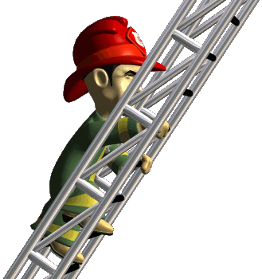
Что за лестница такая Из машины вырастает, Поднимаясь выше дома, Всем пожарным так знакома.

Slide 22
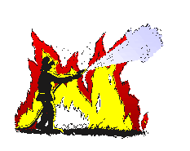
Пламя бьётся из-под крыши, Крик о помощи мы слышим, Суетятся все, кошмар! Это бедствие - ...

Slide 23
Днем ли, ночью, утром рано Если что – то загорится, То пожарная охрана На подмогу быстро мчится Крепко помните друзья, Что с огнем шутить НЕЛЬЗЯ!
Молодцы ребята, все загадки отгадали. А сейчас мне пора идти.
До свидания!!!

